Slide 1

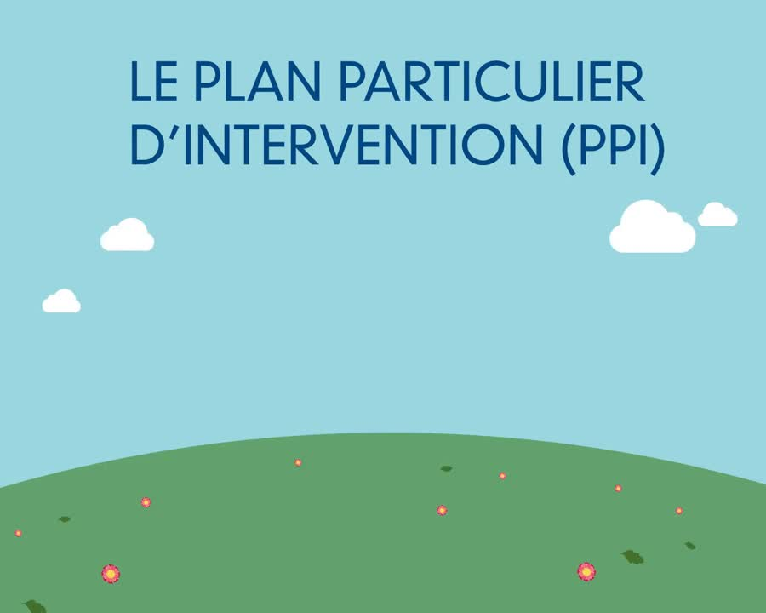


Qu’est-ce que la zone PPI ?

